Slide 1
Les boucle:
Dans cette presentation en va voir:
Definition des boucle.
Exemple simple while.
Exemple simple do…while.
Exemple simple for.
L’instruction continue.
L’instruction break .
Groupe 1
Yassine El atlassi

Slide 2
Definition des boucle:
une boucle est une structure qui permet de répéter les mêmes instructions plusieurs fois.
Il y a trois types de boucles courantes en C :
While.
Do… while.
For.

Slide 3
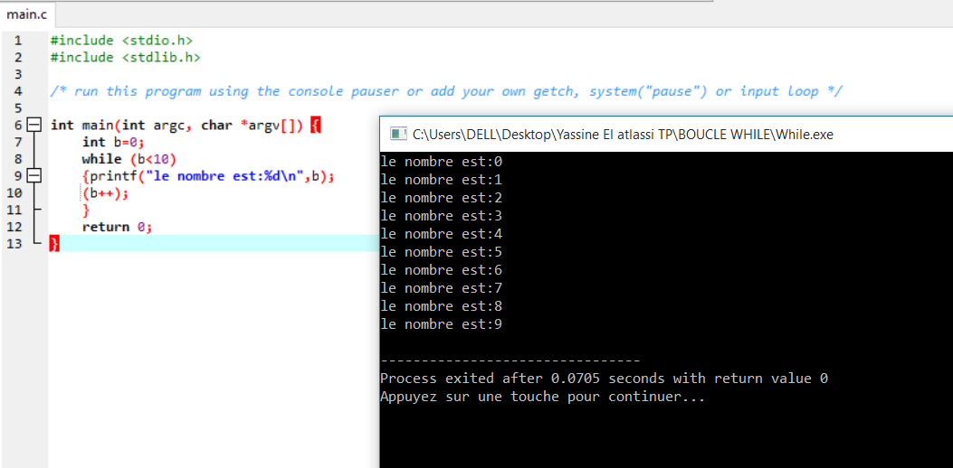
Exemple simple while:

Slide 4
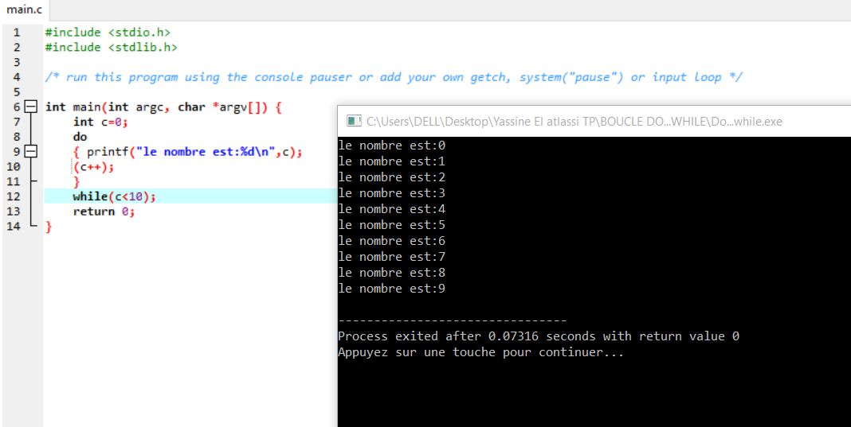
Exemple simple do…while:

Slide 5
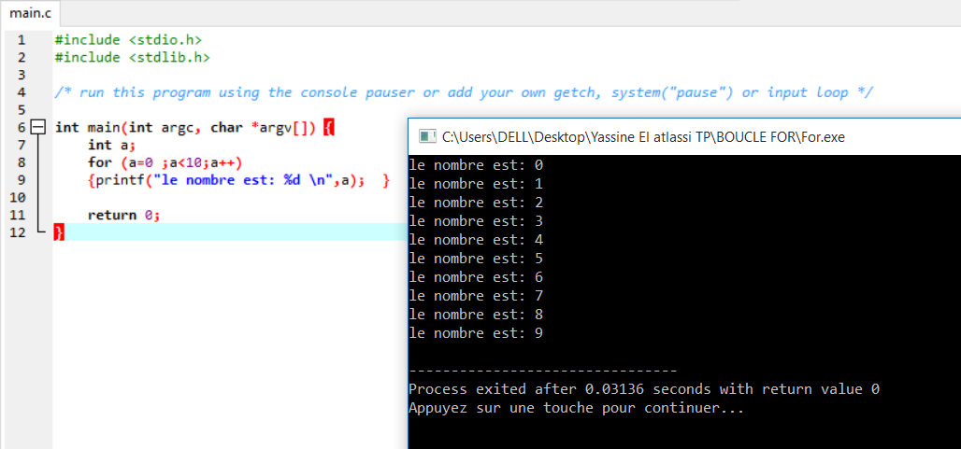
Exemple simple for:

Slide 6
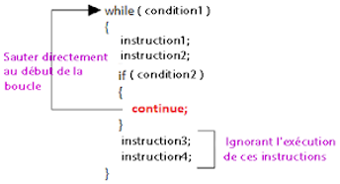
L’instruction continue:
C'est une instruction de branchement automatique que l'on utilise au l'intérieur d'une boucle.
Si on exécute l'instruction "continue" dans une boucle alors il passe directement au début de la boucle, ignorant les instruction restantes.
Exemple:

Slide 7
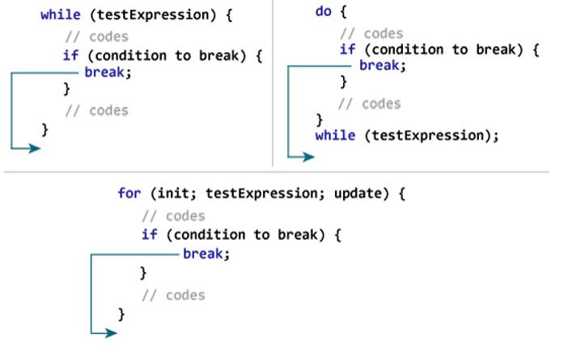
l’instruction break:
L'instruction break ne peut s'utiliser qu'à l'intérieur d'une boucle (que nous verrons au chapitre suivant) ou d'un «switch»(type de condition).
Break c'est une instruction de branchement automatique en fin de boucle elle permet de se brancher à la première instruction qui suit le '}' fermant la boucle,
Exemple:

